Slide 1
Feedback processer (tilbagekoblinger)
Kig denne præsentation igennem
Find eksempler på negativ feedback i reguleringen af kønshormoner
Find et eksempel på positiv feedback i reguleringen af kønshormoner
Lav gerne jeres egne dias med kønshormon-feedback regulering ☺

Slide 2
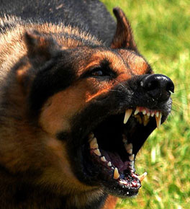
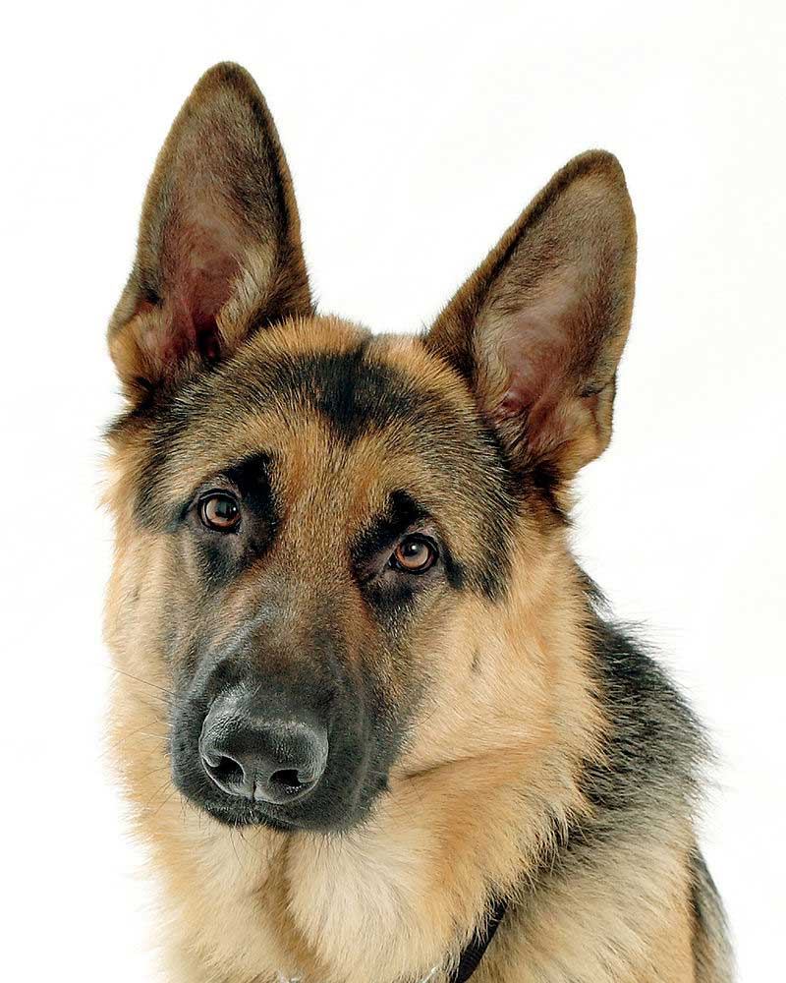
Feedback / tilbagekobling
Når noget virker på noget andet, som så virker tilbage på det første!
Feedback (tilbagekobling) kan være negativ - regulerende:
  Hvis hunden gør, og man beordrer den til at være stille, så den holder mund (larmen medfører en handling, som stopper larmen)
Feedback (tilbagekobling) kan være positiv – selvforstærkende:
  Hvis hunden gør, og man råber af den, men hunden gør højere, så man selv råber højere osv. (larmen medfører en handling, som øger larmen)

Slide 3
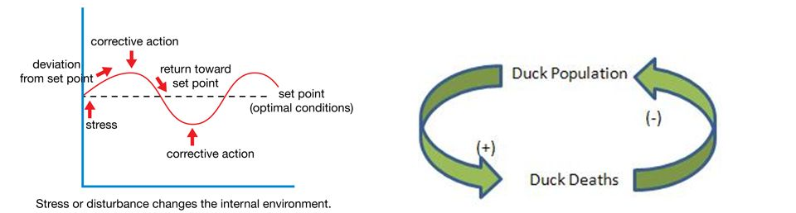
Negativ feedback / tilbagekobling
Temperatur i lokalet (°C)
Temperatur i et lokale
Fx 22°C
Radiatorens
termostat
Tid (h)

Slide 4
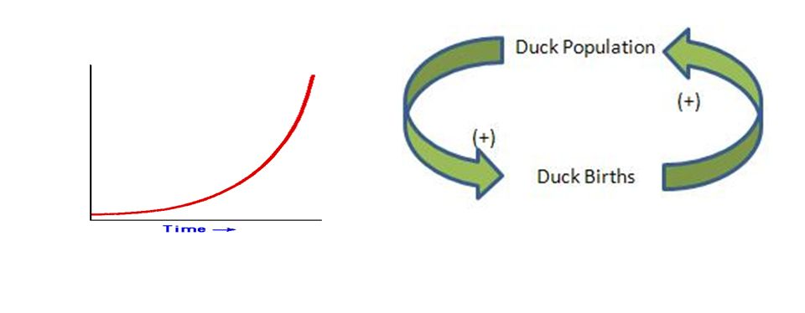
Positiv feedback / tilbagekobling
Gennemsnits- temperatur på Jorden
Lufttemperatur
Atmosfærisk CO₂
Koncentration af CO₂ i atmosfæren

